Slide 1
Презинтация
Дипломного проекта

Slide 2
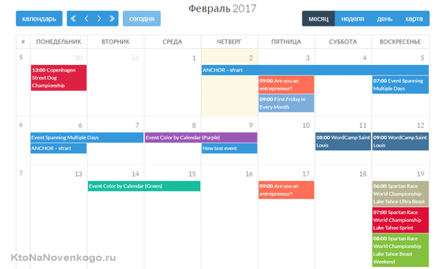
Идея проекта

Slide 3
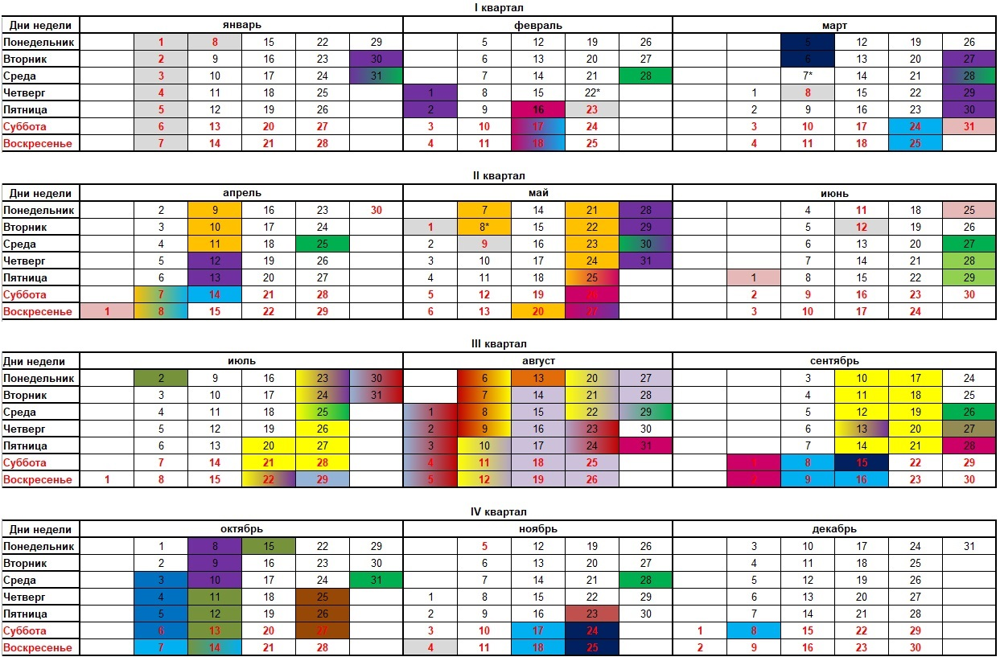
Идея проекта

Slide 4

Ожидание и реальность

